Slide 1
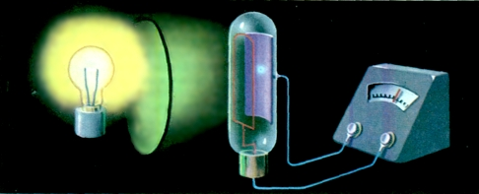
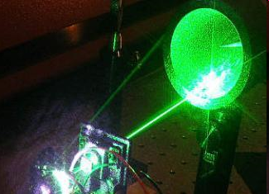
Квантові властивості світла
ФОТОН.ФОТОЕФЕКТ
11 клас
Новгород-Сіверський ліцей №1

Slide 2
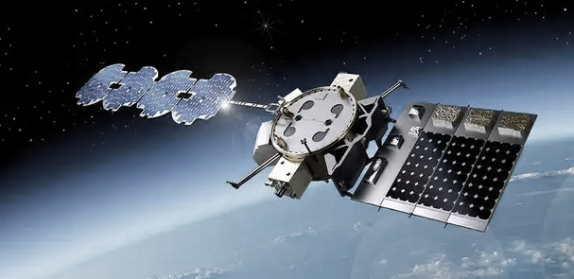
Зміст
Зародження квантової теорії
Фотон. Властивості фотона
Відкриття явища фотоефекту
Пояснення явища фотоефекту
Закони фотоефекту
Рівняння фотоефекту
Графіки фотоефекту
Значення відкриття фотоефекту

Slide 3
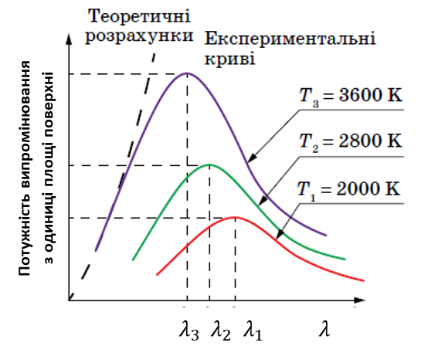
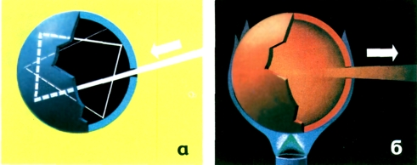
Світлово-електромагнітна хвиля
Проблема-випромінювання розжареного тіла . Існування максимуму випромінювання
Гіпотеза Планка. Світлові кванти. Стала Планка
Залежність випромінювання абсолютно чорного тіла від довжини хвилі при температурі 5250 К

Slide 4
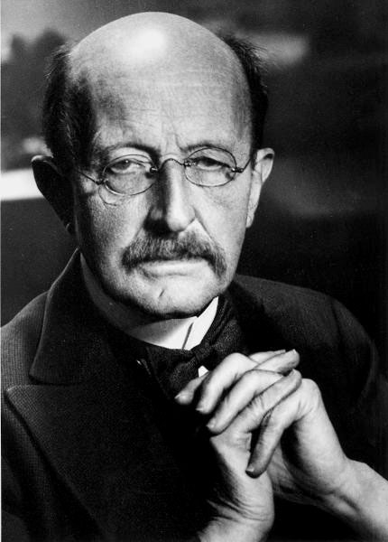
Планк Макс ( 1858-1947)
Видатний німецький фізик-теоретик, засновник квантової теорії - сучасної теорії руху, взаємодії
та взаємних перетворень мікроскопічних частинок.
1918 р. Нобелівська премія за відкриття квантів енергії

Slide 5
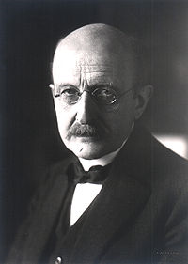
Гипотеза Планка 14 .12. 1900
При тепловому випромінюванні енергія випускається та поглинається не неперервно, а порціями- квантами
Енергія кванта Е пропорційна до частоти ν випромінювання:
h - стала Планка

Slide 6
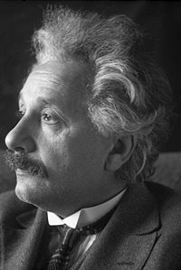
Альберт Ейнштейн (1879-1955)
1905 р. Нобелівська премія
за теорію фотоефекта
Світло має преривчасту структуру,
випромінюється порціями-квантами,
частинками-фотонами.
1905 рік-«Рік чудес» у фізиці
Ейнштейн отримав премію за 1921 рік заднім числом одночасно з Нільсом Бором восени 1922 року.

Slide 7
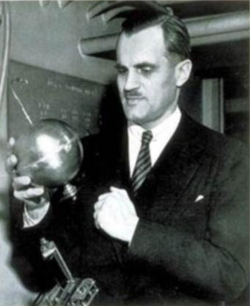
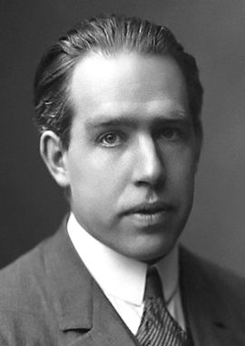
Артур Холли Комптон (1892-1962)
1927 р. Нобелівська премія, практичне відкриття фотонів
Нильс Бор(1885-1962)
1922 р. Нобелівська премія, корпускулярно-хвильова теорія світла-квантова теорія атома

Slide 8
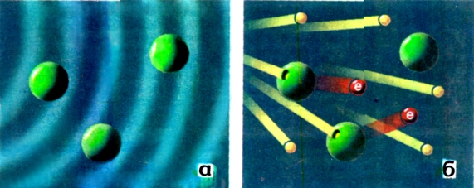
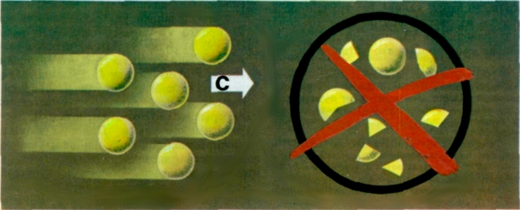
ФОТОН-елементарна частинка
Опромінення атомів світлом: а)хвилею; б)фотонами
Існують тільки цілі фотони
Рухаються зі швидкістю світла
Не існують у стані спокою
Не мають заряду
Випромінюються і поглинаються речовиною
Мають енергію
Не мають маси спокою
Мають імпульс

Slide 9
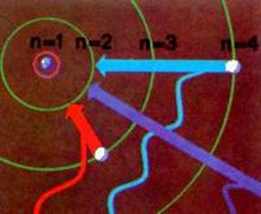
ФОТОН-елементарна частинка
ФОТОН-світлова хвиля
Енергія електрону для збудження та відривання
Фотон має частоту та довжину хвилі

Slide 10

ФОТОН
Для зеленого світла з λ= 550 нм= 5500Å
1м=10¹⁰Å ( ангстрем)
Імпульс фотона
Передача енергії, імпульсу
Створення тиску

Slide 11
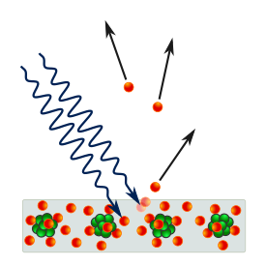
Явище фотоефекту
Явище взаємодії квантів з речовиною
Явище виривання електронів з речовини під дією світла

Slide 12
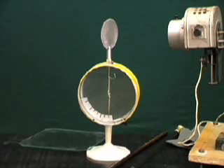
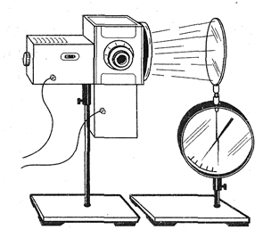
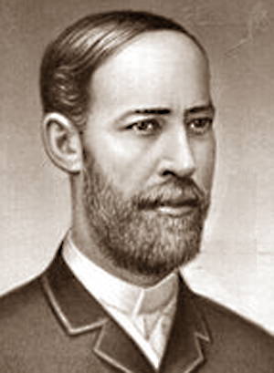
Герц Генрих (1857-1894)
у 1886—87 рр. Герц вперше спостерігав та описав зовнішній фотоефект.
Початок з дослідів Герца над відкритим резонатором.
У 1887 році Герц почав проводити експерименти в темній кімнаті.
Виявив незрозумілий ефект: іскра в темряві була слабкіша, ніж при додатковому освітленні.

Slide 13
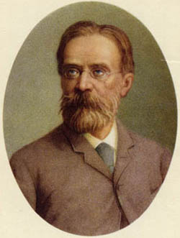
Столетов Олександр Григорович (1839-1896 )
Дослідження фотоефекту принесло йому світове визнання.
Показав можливість застосування фотоефекту у практиці.

Slide 14
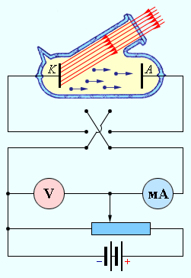
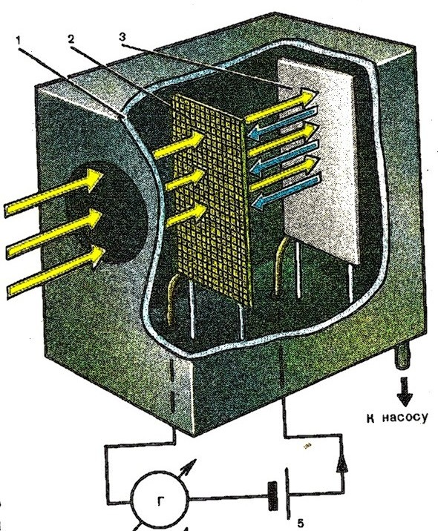
Схема експериментальної установки для дослідження фотоефекту
У балоні вакуум, кварцеве скло, опромінення ультрафіолетом

Slide 15
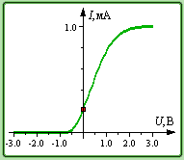
V-A характеристика фотоефекту
Починаючи з деякого значення напруги значення сили струму в колі перестає змінюватися- фотострум насичення.
Сила струму насичення прямо пропорційна числу електронів, вибитих світлом за 1 с з поверхні катода:
I₀
вибиті світлом фотоелектрони мають кінетичну енергію, енергію надали кванти світла!!!

Slide 16
V-A характеристика фотоефекту
При такому значенні напруги сила струму в колі анода дорівнює нулю.
Запираюча U
I₀
При U > U _{з} в результаті опромінення електрони, вибиті з електроду, можуть досягнути протилежного електроду та створити деякий початковий струм.

Slide 17
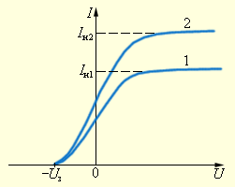
Залежність числа вибитих електронів від світлового потоку.
Світловий потік,що падає на фотокатод збільшується, а його спектральний склад залишається сталим:
Ф₂ > Ф₁
ν₁₌ ν₂
Сила струму насичення а, відповідно, число вибитих світлом за 1 с електронів збільшується: I_{нас,2}>I_{нас,1}
Значення запираючої напруги не змінюється!

Slide 18
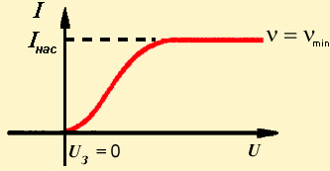
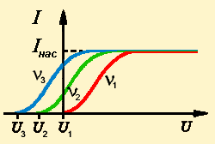
Вплив спектрального складу світла
При ν = ν_{min} U₃ =0
При ν < ν_{min} фотоефект відсутній.
При ν > ν_{min} при незмінному світловому потоці U₃ збільшується, а, відповідно, збільшується і кінетична енергія фотоелектронів.

Slide 19
Закони фотоефекту:
Кількість фотоелектронів, що вириваються світлом з поверхні металу за 1 с, прямо пропорційна поглинутій за цей час енергії світлової хвилі. І (нас)~ інтенсивності світла
Кінетична енергія фотоелектронів лінійно зростає з частотою світла не залежить від інтенсивності падаючого світла. Е(кін)~ ν світла
Для кожної речовини існує червона межа фотоефекту, існує найменша частота ν_{min} , за якої ще можливий фотоефект.
Фотоефект практично без інерційний, фотострум виникає миттєво після початку опромінення катоду за умови, що частота світла ν > ν_{min}.

Slide 20
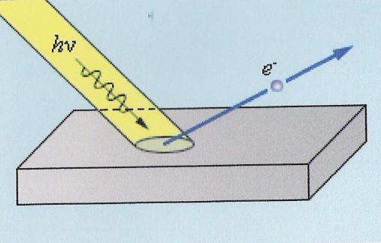


Робота виходу електрона з металу
Метал | Робота вихода A, еВ
Алюминий | 4,25
Вольфрам | 4,54
Железо | 4,31
Медь | 4,4
Никель | 4,5
Олово | 4,39
Платина | 5,32
Ртуть | 4,52
Серебро | 4,3
Цинк | 4,24
мінімальна робота, яку необхідно виконати для видалення електрона з металу у вакуум

Slide 21
Рівняння Ейнштейна для фотоефекту
За законом збереження енергії
Енергія кванта витрачається на роботу виходу електрона з металу та надання електрону кінетичної енергії.
ν - частота падаючого світла,
m - маса електрона (фотоелектрона),
υ - швидкість електрона,
h - стала Планка,
A - робота виходу електронів з металу.

Slide 22
Закони фотоефекту у квантовій теорії:
І (нас)~ інтенсивності світла
Кожному електрону по кванту
Е(кін)~ ν світла, Е(кін)≠ f (інтенсивність світла)
найменша частота ν_{min} – червона межа фотоефекту

Slide 23
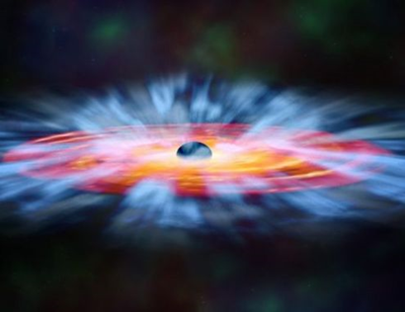
Значення відкриття фотоефекту теоретичне
Експериментально підтверджена квантова теорія світла та атому
Обчислена стала Планка з експерименту- підтверджена правильності квантової теорії світла
Розвиток квантової механіки, квантової оптики

Slide 24
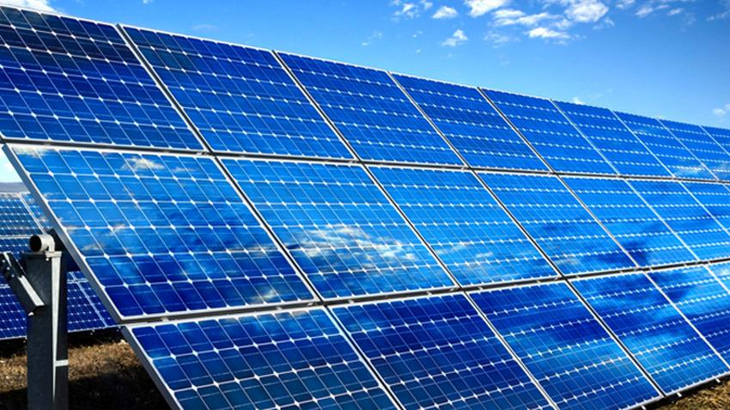
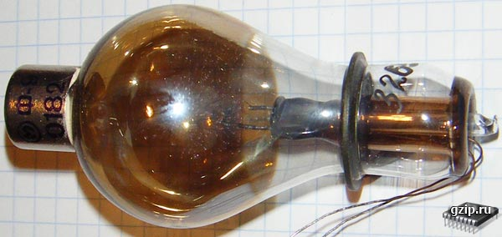
Значення відкриття фотоефекту практичне
Робота електровакуумних та напівпровідникових приладів та пристроїв; електронних і газорозрядних елементів; фотоелектронних помножувачів.

Slide 25

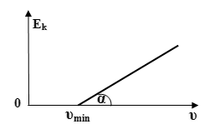
Графік залежності кинетичної енерії фотоелектронів від частоти

Slide 26
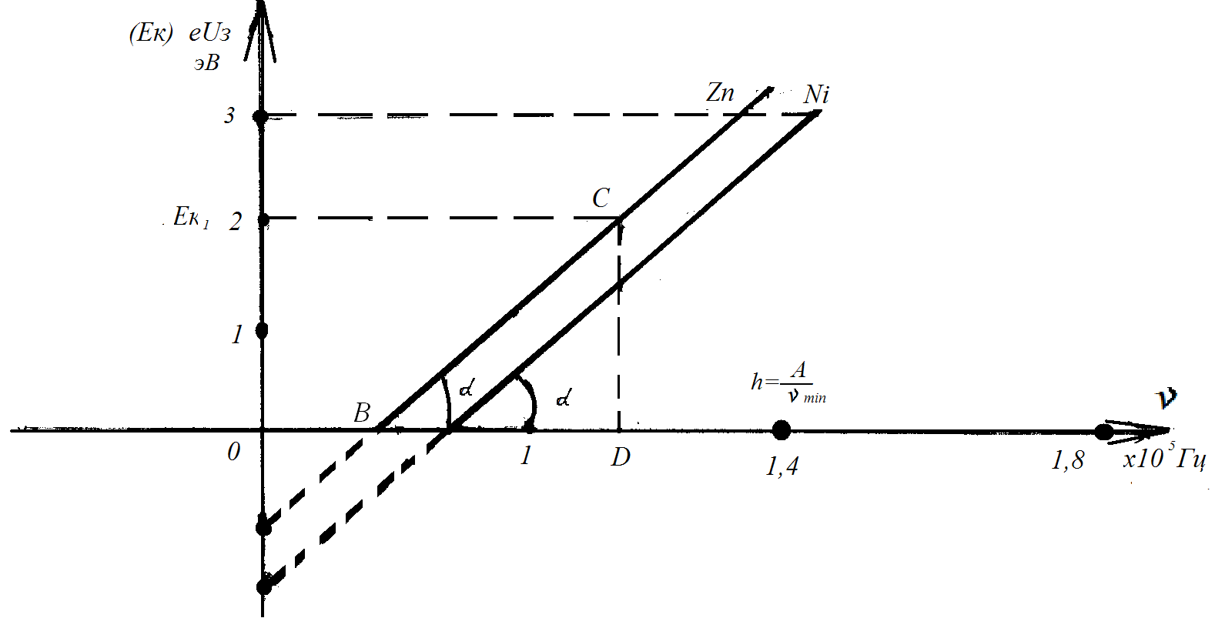
Визначення сталої Планка за графіком Ек=f(ν)

Slide 27
Аналіз залежності швидкості V(max) фотоэлектронов від довжини хвилі опромінюючого світла

Slide 28
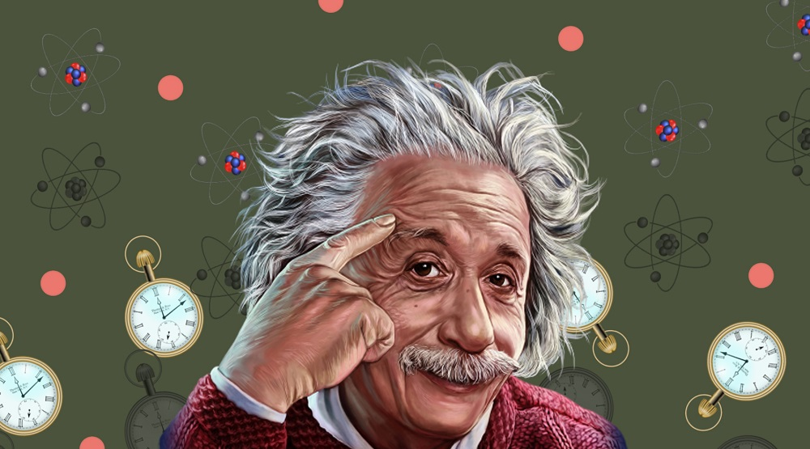

Закріплення знань
Тренуйся, міркуй, запам’ятовуй:
https://learningapps.org/32310901

Slide 29
Закріплення знань
Виконай у зошиті:
Яка довжина хвилі фотона, енергія якого 2,2 еВ ?
Знайдіть енергію фотона випромінювання зеленого світла, довжина хвилі якого 520 нм.
Визначте імпульс фотона випромінювання, довжина хвилі якого становить 44 нм.
Визначте імпульс фотона ультрафіолетового випромінювання світла, частота якого становить 905 ТГц.

Slide 30
Робота у групах Обміркуйте з однокласниками
І варіант | ІІ варіант
Суть гіпотези Планка формула ħ Формула енергії кванта λ( Е,ν) Імпульс кванта (λ), (ν) Маса спокої фотона Явище фотоефекту Е(кін) за рівнянням фефекту Чи залежить І(нас) від ν світла Чи залежить Е(кін) електронів від інтенсивності світла Що називають червоною межею фотоефекта Від чого залежить значення запірної напруги . Показати точку на графіку | Квант світла-це… Числове значення Планка Зв’язок маси та енергії кванта λ(m,ν) Маса кванта (λ), (ν) Швидкість фотона Схема досліду Столєтова Рівняння фотоефекту Чи залежить І(нас) від інтенсивності світла Чи залежить Е(кін) електронів від ν світла Від чого залежить червона межа фотоефекта Чому фотострум існує за відсутності напруги на електродах. Показати точку на графіку

